Slide 1

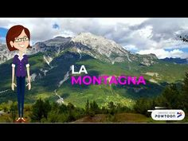
Oggi parliamo di quella parte della geografia che prende il nome di OROGRAFIA
Orografia: dal greco studio dei rilievi
Classe 3D, docenti: T. Calabria, E. Romano

Slide 2
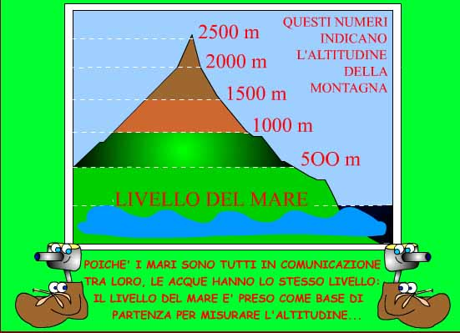
La MONTAGNA è un rilievo che supera i 600 metri di altitudine.
L’altitudine è la distanza tra il livello del mare (livello 0 )e la cima della montagna.
Lo strumento che misura l’altitudine si chiama altimetro

Slide 3
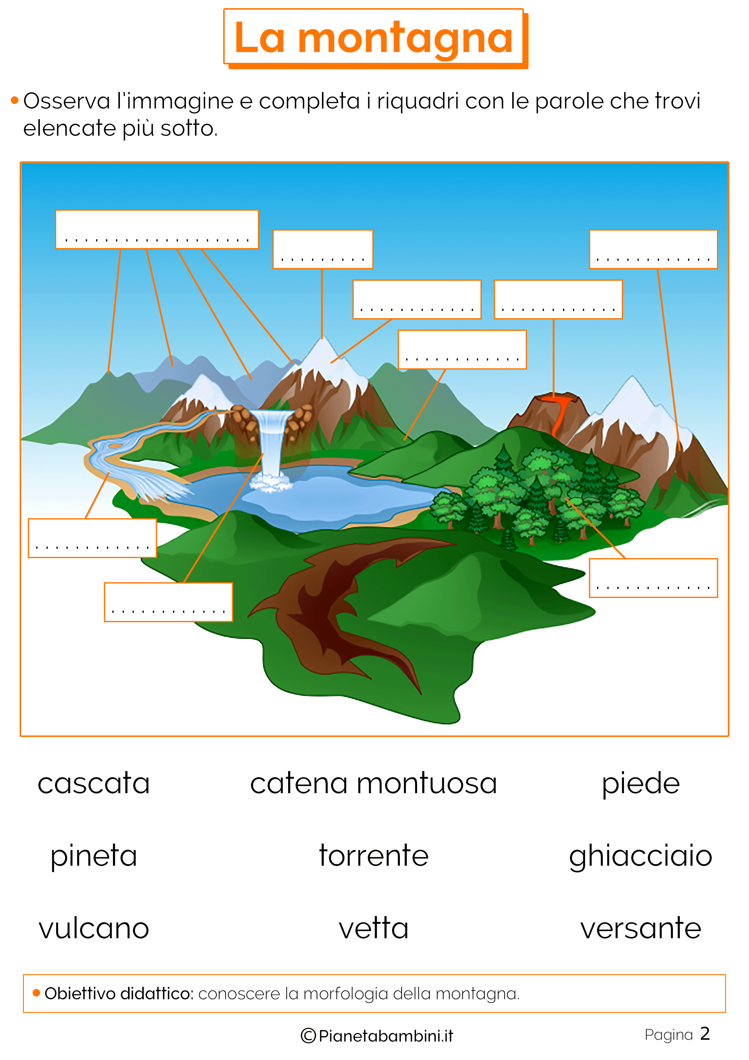
Piede: è il punto più basso di una montagna
Pendio o versante: è il fianco della montagna
Ghiacciaio: è una grande estensione di ghiaccio, che dà origine al torrente
Valle: è lo spazio di pianura tra due montagne
Fondo valle: parte pianeggiante di una valle dove sorgono i centri abitati

Slide 4
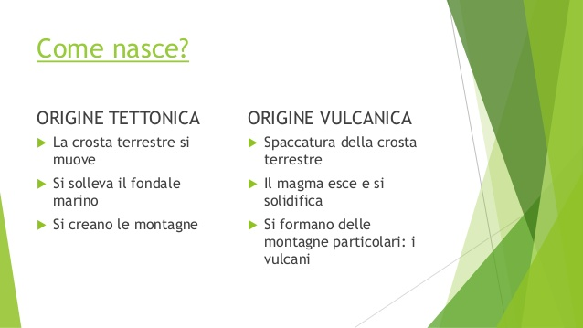
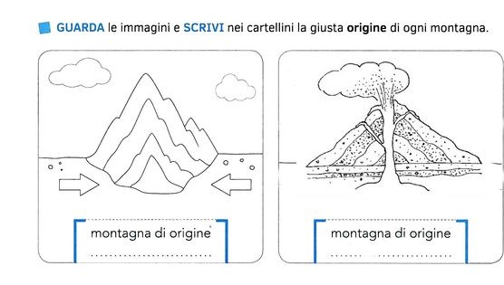

Slide 5
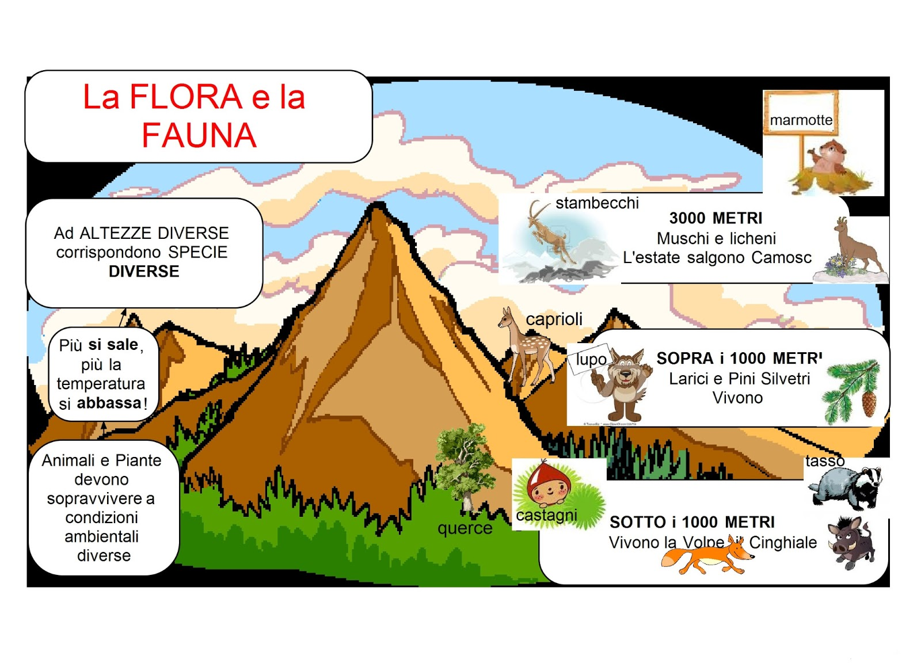

Slide 6
